Slide 1
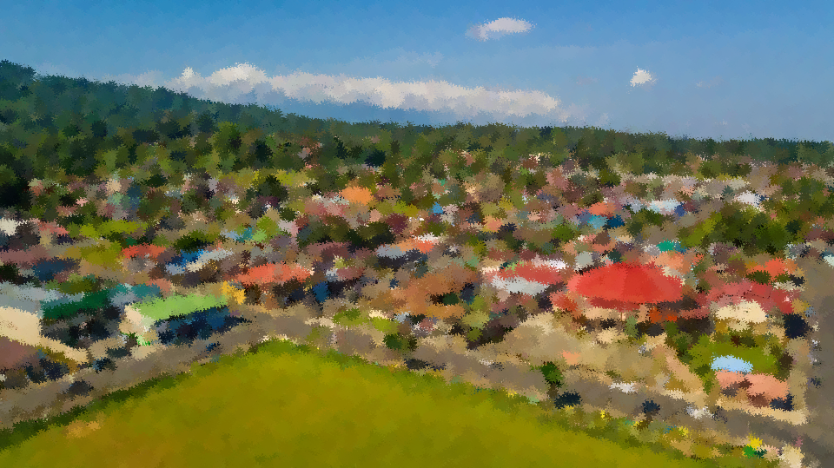



PROPUESTA PLAN REGULADOR PARA EL
CANTÓN DE SIQUIRRES
17 DE DICIEMBRE DEL 2020

Slide 2
¿Que es Planificación Urbana?
Es el proceso continuo e integral de análisis y formulación de planes y reglamentos sobre desarrollo urbano, tendiente a procurar la seguridad, salud, comodidad y bienestar de la comunidad.
Así definido en la Ley de Planificación Urbana No. 4240 del 15 de noviembre de 1968, en su Capitulo de Definiciones.

Slide 3
¿Para que sirve la Planificación Urbana?
Su función es procurar el desarrollo urbano según las posibilidades que el territorio posee, orientado en la expansión ordenada y planificada de los sectores urbanos según lo dispone la legislación a fin de promover:
  La expansión ordenada de los centros urbanos
  El equilibrio satisfactorio entre el desenvolvimiento urbano y el rural, por medio de una adecuada distribución de la población y de las actividades económica
  El desarrollo eficiente de las áreas urbanas, con el objeto de contribuir al mejor uso de los recursos naturales y humanos
  La orientada inversión en mejoras públicas

Slide 4
¿Qué es un Plan Regulador?
De acuerdo a la ley 4240, Ley de Planificación Urbana, un Plan Regulador es el instrumento de planificación local que define en un conjunto de planos, mapas y reglamentos, la política de desarrollo y los planes para la distribución de la población, usos de la tierra, vías de circulación, servicios públicos, facilidades comunales, y construcción, conservación y rehabilitación de áreas urbanas.

Slide 5
Participación Ciudadana
La sociedad puede contribuir al mejoramiento de sus propias condiciones de vida mediante la intervención en las actividades de planificación y gestión del desarrollo integral del territorio.
En la actualidad, la participación de la sociedad civil se concibe como la actuación conjunta o individual que realizan los ciudadanos en las sociedades democráticas, ejerciendo el derecho y deber de intervenir en la vida política, social, económica y administrativa de un territorio.

Slide 6
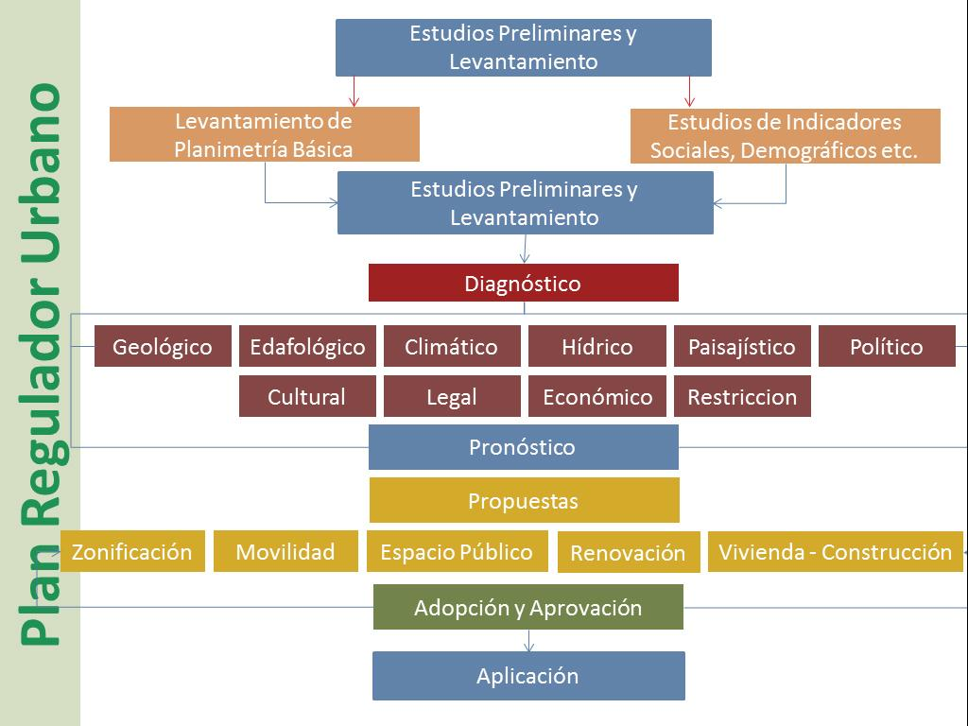
Adopción y Aprobación
Fuente: INVU

Slide 7
INICIO DEL PROCESO DE ELABORACIÓN
DEL PLAN REGULADOR DEL CANTON DE SIQUIRRES
La Municipalidad de Siquirres y la Universidad Nacional firmaron contrato el 21 de setiembre del año 2006 y refrendado por la Contraloría General de la República, el 22 de noviembre del 2006 y el Addendum UNA-ADD-CVE-361-2006, firmado el 15 de noviembre de 2008, para la elaboración del Plan Regulador Cantonal y en Convenio de Transferencia No Reembolsable con el Fondo de Preinversión del Ministerio de Planificación Nacional y Política Económica y la Municipalidad de Siquirres Nº TR-03/02-G firmado el 14 de febrero de 2005.

Slide 8
CRONICA DE LA PRIMERA FASE
DEL PLAN REGULADOR DEL CANTON DE SIQUIRRES
28 de marzo 2008. Entrega y aprobación de los documentos finales del Diagnóstico.
10 de junio 2011. Aprobación del Pronostico y Propuestas por la Comisión del Plan Regulador.
09 de noviembre del 2011. Aprobación de la Zonificación del Plan regulador en reunión del equipo técnico y Comisión del plan Regulador.
04 de Julio 2012. Aprobación Informe de Índices de Fragilidad Ambiental por el Concejo Municipal y autorizó a la señora exalcaldesa la Lic. Yelgy Lavinia Verley Knight enviar Secretaria Técnica Nacional Ambiental (SETENA), como acto administrativo de la alcaldía.
24 de julio 2012. La alcaldía de la Municipalidad de Siquirres y en cumplimiento con en el Decreto Ejecutivo 32967, entregó los documentos de la Variable Ambiental del Plan Regulador de Siquirres, a SETENA para la revisión técnica (SAE-07-2012).

Slide 9
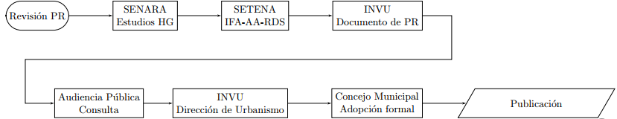
SEGUNDA FASE DE ELABORACIÓN DE PROPUESTA DEL PLAN REGULADOR

Slide 10
CRONICA DE LA SEGUNDA FASE
DEL PLAN REGULADOR DEL CANTON DE SIQUIRRES
06 de mayo 2013: Resolución N° 1189- 2013 Setena. Se obtiene la aprobación de la variable Ambiental del Plan Regulador del cantón de Siquirres.
20 de agosto del 2014. La Municipalidad de Siquirres presentó el Plan Regulador al INVU; en acatamiento de la Ley de Planificación Urbana 4240.
El 13 de marzo de 2015, la Unidad de Criterios Técnicos y Operativos de Ordenamiento Territorial, del Departamento de Urbanismo del INVU, emitió criterio en oficio C-DU-064-2015 a la Municipalidad de Siquirres, en el que declara desaprobado el documento, entre las observaciones se destaca:
  Adecuar toda la estructura del documento al orden establecido por el Manual del INVU, especialmente lo relacionado a los reglamentos, esta parte es la más importante y debe hacerse coincidir con el orden establecido en el Manual de procedimientos publicado en la Gaceta N° 58 DEL 22 MARZO 2007.
Septiembre a Noviembre del 2017: La Comisión de Plan regulador en conjunto con la Universidad Nacional realizan talleres para obtener información de los servicios comunales existentes; para la determinación del acuerdo a la consulta popular, la calidad de los servicios y los proyectos requeridos o previstos para atender adecuadamente la demanda de la comunidad.

Slide 11
CRONICA DE LA SEGUNDA FASE
DEL PLAN REGULADOR DEL CANTON DE SIQUIRRES
18 de marzo 2020: El Concejo Municipal de Siquirres, en su sesión ordinaria Nº113 celebrada el 18 de marzo del 2020, mediante acuerdo Nº5113 articulo III, aprueba la presentación del borrador del Plan Regulador presentado por la Comisión de Plan Regulador.
10 de noviembre 2020: El Concejo Municipal de Siquirres, en su sesión ordinaria Nº028 celebrada el 10 de noviembre del 2020, mediante acuerdo Nº790 aprueba el REGLAMENTO para la audiencia pública de la propuesta del Plan Regulador.
25 de noviembre 2020: se realiza la publicación en el diario oficial La Gaceta, la convocatoria a la AUDIENCIA PÚBLICA para el día 17 de diciembre del 2020 a las 4:00 p.m., en el Gimnasio Municipal.

Slide 12
ETAPA FINAL PARA APROBACIÓN
DEL PLAN REGULADOR DEL CANTON DE SIQUIRRES
Desarrollar la Audiencia Pública con el objeto de dar a conocer la propuesta de Plan Regulador, según lo estipulado en el artículo 17 de la Ley de Planificación Urbana 4240. No se está aprobando el plan regulador en la audiencia. Se tomará nota y como lo especifica la ley 4240, se responderá a cada una de las intervenciones escritas o verbales que se externen en la audiencia.
Enviar la propuesta de Plan Regulador sometida a audiencia pública, por medio de un acuerdo del Concejo Municipal a la Dirección de Urbanismo del INVU para la revisión de los aspectos técnicos.
Transcurridas lo anterior, el Concejo Municipal tomara un acuerdo de adopción del Plan Regulador y proceder a su publicación en la Gaceta, para la entrada en vigor de este.

Slide 13
REGLAMENTOS QUE CONFORMAN
EL PLAN REGULADOR DEL CANTON DE SIQUIRRES
REGLAMENTO DE ZONIFICACIÓN DEL USO DEL SUELO
REGLAMENTO DE VIALIDAD Y REDES
REGLAMENTO DE RENOVACIÓN URBANA
REGLAMENTO DE FRACCIONAMIENTO Y URBANIZACIONES
REGLAMENTO DE CONSTRUCCIONES
REGLAMENTO DEL MAPA OFICIAL

Slide 14
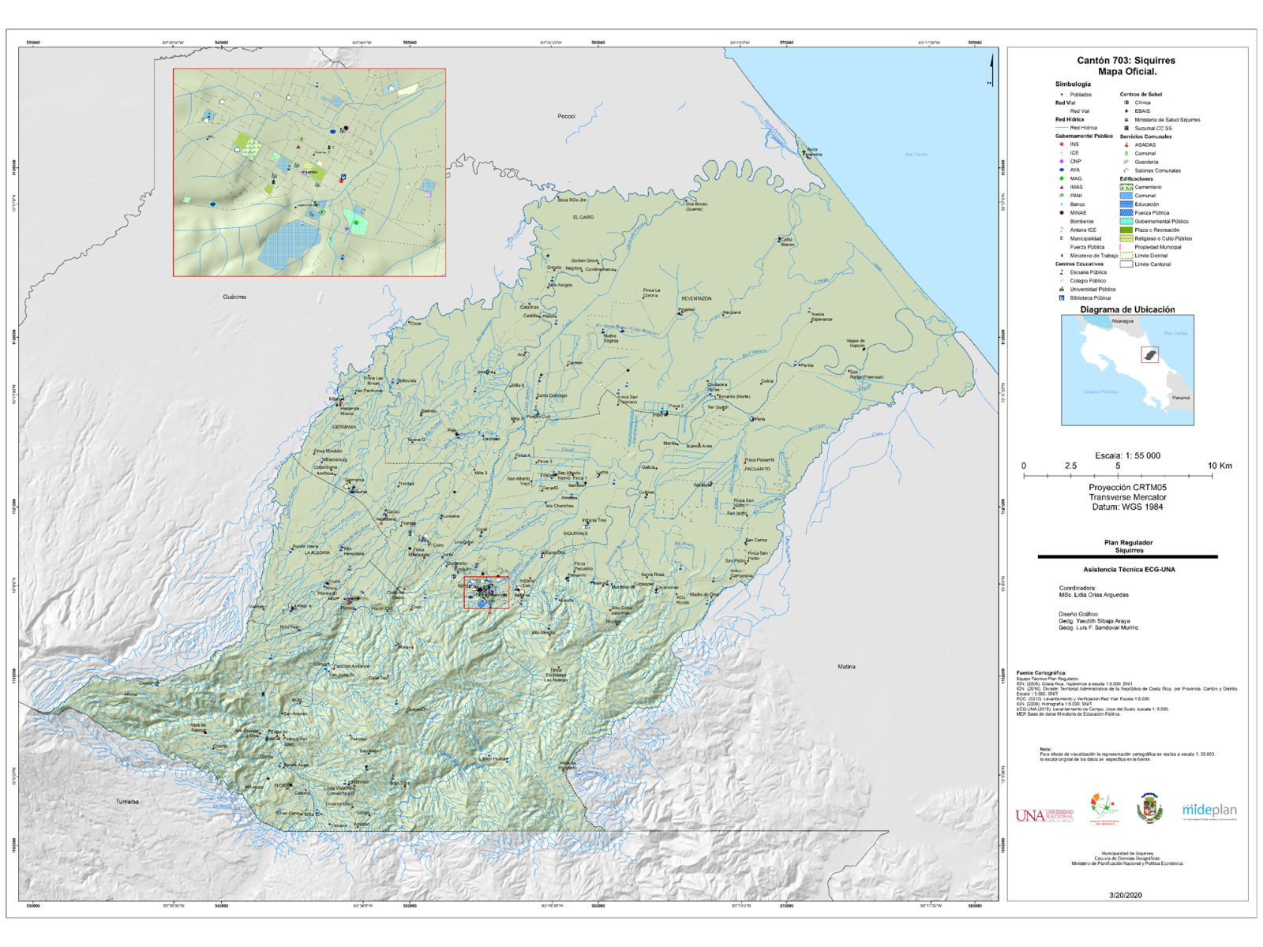
MAPA OFICIAL
PLAN REGULADOR DEL CANTON DE SIQUIRRES

Slide 15
ZONIFICACIÓN
PLAN REGULADOR DEL CANTON DE SIQUIRRES
Debe respetar las tendencias de uso y si fuere el caso, prever la creación de áreas específicas para propiciar un desarrollo equilibrado entre las diferentes zonas de uso tales como:
  Zonas de uso habitacional.
  Zonas de uso comercial.
  Zona publico institucional (destinada a proveer los servicios del estado).
  Zona de uso agrícola.
  Zonas industriales.
  Zonas de riesgo.
  Zonas de protección.
  Zonas de servicios, entre otras.

Slide 16
ZONIFICACIÓN
PLAN REGULADOR DEL CANTON DE SIQUIRRES
La propuesta de zonificación para el cantón de Siquirres establece:
  Las áreas protegidas y zonas especiales reguladas por leyes nacionales seguirán en esa disposición y sin cambios.
  Usos urbanos aquellos que generan expectativa e ineludibles (tamaño mínimo de lote, altura, usos permitidos, retiros (y esos datos en un cuadrito resumen)).
  Zonas agropecuarias, donde se indican los parámetros urbanos que se pueden dar, pero además, que en el tema agrícola la Ley 4240 no interviene en cambios de uso, sino es otra instancia MAG.
  Zonas industriales
  Zonas comerciales , zonas mixtas,
  Zonas residenciales de baja, media, alta o muy alta densidad y cada uno de los parámetros.

Slide 17
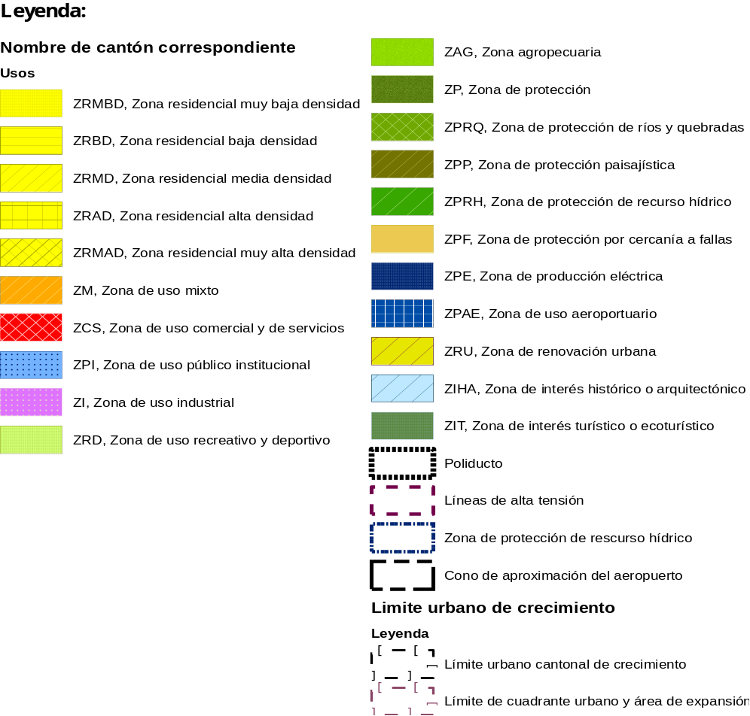
ZONIFICACIÓN
PLAN REGULADOR DEL CANTON DE SIQUIRRES
Reglamento de Zonificación de Usos del Suelo
Leyenda del mapa de zonificación
General para todos los cantones.
Consensuada por el PRUGAM y el INVU.
La leyenda general se adapta a cada cantón y en el mapa de zonificación la leyenda recoge sólo aquellos usos que se delimitan.
Además de los usos, se grafican zonas de protección y elementos que establecen restricciones en su entorno.
zona de uso residencial
Densidad | Habitantes / ha. | Viviendas / ha.
muy baja | < 100 | < 26
baja | de 100 a 300 | de 26 a 77
media | de 300 a 450 | de 77 a 115
alta | de 450 a 600 | de 115 a 154
muy alta | > 600 | > 154

Slide 18
ZONIFICACIÓN
PLAN REGULADOR DEL CANTON DE SIQUIRRES
Reglamento de Zonificación de Usos del Suelo
ANEXO 1. FICHAS URBANÍSTICAS Y TABLA DE PARÁMETROS
Las fichas urbanísticas están basadas en el concepto de sector, que se define como el área donde en toda su superficie los parámetros urbanísticos a aplicar tienen el mismo valor.
Tras realizar la zonificación de usos del suelo, graficada en los mapas de zonificación, y establecer las densidades respectivas a cada uso, se procede a sectorizar de tal manera que se logre la mayor homogeneidad posible.
Los parámetros establecidos para cada sector y recogidos en las tablas mencionadas son los siguientes:
Uso, simbología, densidad (viv/ha), superficie mínima de lote, altura máxima y número de niveles de la edificación, frente mínimo, cobertura máxima y retiros (frontal, posterior y lateral).

Slide 19
ZONIFICACIÓN
PLAN REGULADOR DEL CANTON DE SIQUIRRES
Ejemplo de Tabla de Parámetros
 |  |  |  |  |  |  |  |  |  | RETIROS
SECTOR | USO | SIMBOLOGIA | DENSIDAD | S.MINIM LOTE | ALT.MAX | NIVELES | FRENTE MIN | COBERT.MAX | FRONTAL | POSTERIOR | LATERAL
S-1 | Uso residencial Muy baja densidad | ZRMBD | 14 viv/ha | 700 m2 | 7m | 2 pisos | 20m | 50% | 6m | 5m | 3m
S-2 | Uso residencial Baja densidad | ZRBD | 33 viv/ha | 300 m2 | 7m | 2 pisos | 12m | 60% | 5m | 5m | 2m
S-3 | Uso comercial y de servicios | ZM |  | 140 m2 | 14,5m | 4 pisos | 7m | 70% | 3m | 3m | Reg. const

Slide 20
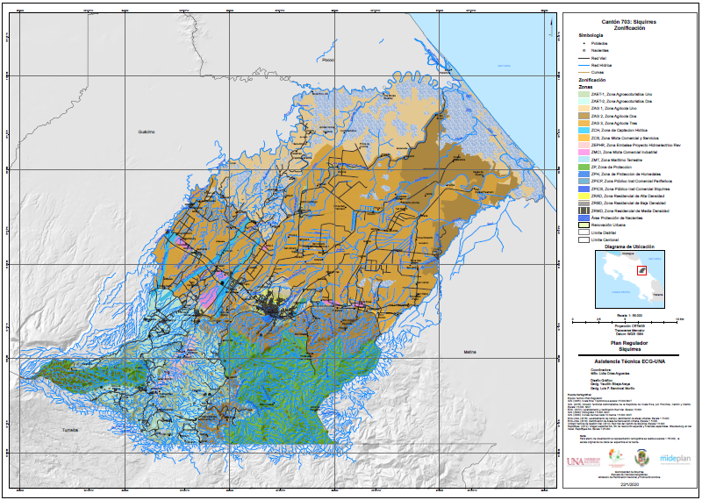
MAPA DE ZONIFICACIÓN
PLAN REGULADOR DEL CANTON DE SIQUIRRES

Slide 21
TABLA DE PARÁMETROS URBANÍSTICOS
PLAN REGULADOR DEL CANTON DE SIQUIRRES
 | Cantón: SIQUIRRES
 | TABLA DE PARÁMETROS URBANÍSTICOS PLAN REGULADOR DE SIQUIRRES
Sector | USO | Simbologia | Densidad | Lote Minimo | Alt. Max | Niveles | Frente Min. | Cobert. Max. | Frontal | Posterior | Lateral
Z-1 | Zona Marítimo Terrestre | ZMT | Ley de la Zona Marítimo Terrestre, N° 6043.
Z-2 | Z.Protección Humedales | ZPH | Decreto Nº 35803 – MINAET del 7 de octubre de 2010
Z-3 | Z. Proteción | ZP | 0.2 viv-ha | 50000 m2 | 8m | 2 piso | 100m | 1% | 40m | 40m | 40m
Z-4 | Z. Proteción de Captación Hidrica | ZCH | 8 viv/ha | 1200 m2 | 7 m | 2 pisos | 20 m | 20% | 6 m | 6m | 3m
Z-5 | Z. Agrícola Uno | ZAG-1 | 0.5 viv-ha | 20000 m2 | 8m | 1 piso | 50m | 5% | 20m | 5m | 5m
Z-6 | Z. Agrícola Dos | ZAG-2 | 1 viv-ha | 10000 m2 | 8m | 2 pisos | 38m | 10% | 10m | 5m | 5m
Z-7 | Z. Agrícola Tres | ZAG-3 | 2 viv-ha | 5000 m2 | 8m | 2 pisos | 25m | 10% | 10m | 5m | 5m
Z-8 | Z. Agroecoturística Uno | ZAET-1 | 2 viv-ha | 5000 m2 | 8m | 2 pisos | 25m | 20% | 10m | 5m | 5m
Z-9 | Z. Agroecoturística Dos | ZAET-2 | 10 viv-ha | 2500 m2 | 8m | 2 pisos | 20m | 40% | 5m | 5m | 5m
Z-10 | Z. Mixta Comercial Industrial | ZMCI | NA | 5000 m2 | 20m | 3 pisos | 25m | 60% | 10m | 6m | 6m
Z-11 | Z. Mixta Comercial y Servicios | ZCS | 20 viv-ha | 1500 m2 | 20m | 3 pisos | 15 | 75% | 5m | 5m | 0m
Z-12 | Z.Residencial Alta Densidad | ZRAD | 120viv-ha | 200 m2 | 20m | 4 pisos | 6m | 80% | 0m | 2m | 2m
Z-13 | Z.Residencial Media Densidad | ZRMD | 60 viv-ha | 350 m2 | 12m | 3 pisos | 8m | 60% | 3m | 3m | 2m
Z-14 | Z.Residencial Baja Densidad | ZRBD | 16 viv-ha | 600 m2 | 7m | 2 pisos | 10m | 40% | 6m | 6m | 3m
Z-15 | Z.Público Institucional Comercial Siquirres | ZPICS | 160viv-ha | 200 m2 | 15m | 4 pisos | 8m | 75% | 0m | 2m | 2m
Z-16 | Z.Público Institucional Comercial Perífericos | ZPICP | 120viv-ha | 300 m2 | 12m | 3 pisos | 10m | 60% | 3m | 3m | 2m
Z-17 | Zona Embalse Proyecto Hidroeléctrico Reventazón | ZEPHR | Proyecto Hidroeléctrico Río Reventazón, Instituto Costarricense de Electricidad.

Slide 22
TABLA DE PARÁMETROS URBANÍSTICOS
PLAN REGULADOR DEL CANTON DE SIQUIRRES
Z-I | Zona Reserva Forestal Río Pacuare | ZRFRP | Decreto Ejecutivo N° 16815, 10 de enero de 1986.
Z-II | Zona Protectora Río Siquirres | ZPRS | Decreto Ejecutivo N° 24785, 10 de noviembre de 1995.
Z-III | Zona Parque Nacional Barbilla | ZPNB | Decreto Ejecutivo N° 23235, 15 de abril de 9915 y Decreto Ejecutivo N° 26561, 15 de mayo de 1997.
Z-IV | Zona Reserva Indígena Cabécar Nairi Awari | ZRICNA | Decreto Ejecutivo N° 20468-G, N° 10706-G, N° 16059. Ley Indigena N° 6172 del 29 de noviembre de 1997.
Z-V | Zona Reserva Forestal Cordillera Volcánica Central | ZRFCVC | Decreto Ejecutivo N° 5386-A, 28 de octubre de 1975.
Z-VI | Zona Humedales Lacustrinos Bonilla Bonillita | ZHLBB | Decreto Ejecutivo N° 23004-MIRENEM, 21 de febrero de 1994.
Z-VII | Zona de Protección Hídrica | ZPHid | Ley Forestal N° 7575. Artículo 33. Áreas de protección.
Z-VIII | Zona de Armortiguamiento por Fallas | ZAF | Codigo sísmico.
Z-IX | Zona Amenazas Naturales | ZAN | Comisión Nacional de Emergencias.

Slide 23
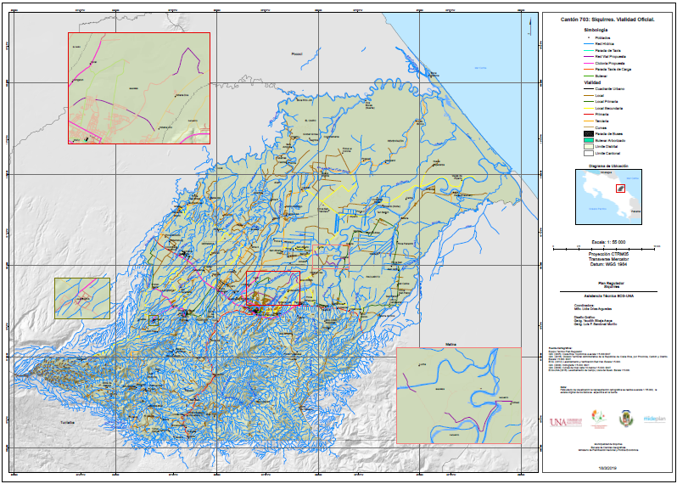
MAPA DE VIALIDAD
PLAN REGULADOR DEL CANTON DE SIQUIRRES

